Slide 1
Facultad ingeniería informática universidad americana informe del proyecto de investigación
de voz a texto utilizando python
Integrantes
bianca Baez
fernando giménez
fernanda Otero

Slide 2
INTRODUCCION
En la actualidad, existe una gran demanda por la automatización de tareas repetitivas y la transformación de voz a texto es una de ellas. Python, un lenguaje de programación con gran popularidad, brinda herramientas para hacerlo posible. En este proyecto, exploraremos cómo podemos transformar nuestro discurso en texto mediante el uso de librerías de Python y algunos pasos sencillos. Veremos la preparación de datos, la selección de la librería adecuada y cómo implementarla para obtener resultados precisos. Acompáñanos en este recorrido para aprender a transformar la voz en texto con Python de manera fácil y efectiva.

Slide 3
OBJETIVOS DE LA INVESTIGACIÓN
Objetivo General:
• Desarrollar un programa que permita identificar textos y convertirlas en voces

Slide 4
Objetivos específicos:
Los objetivos específicos para realizar un programa de texto a voz con Python podrían ser:
• Utilizar técnicas de reconocimiento de voz para convertir el audio en texto.
• Implementar la funcionalidad para capturar audio utilizando un micrófono o cargar archivos de audio pregrabados en el programa.
• Mostrar o almacenar los audios obtenidos para una consecuente mejora

Slide 5
PYTHON
En términos técnicos, Python es un lenguaje de programación de alto nivel, orientado a objetos, con una dinámica integrada, principalmente para el desarrollo de web y aplicaciones informáticas, es simple y fácil de aprender, también reduce el costo y mantenimiento del programa
Por otro lado, uno de sus beneficios en que tanto la librería estándar como el intérprete se encuentran gratuitamente

Slide 6
Usos de Python
Python es un lenguaje de programación de propósito general que es otra forma de decir que puede ser usado por casi todo este lenguaje también se conoce como "lenguaje scripting" porque inicialmente fue pensado para usar en proyectos sencillos.
está dependencia de Python a crecido una más a medida que el internet se ha hecho popular.
se puede usar para el desarrollo de web, procesar textos, números o imágenes, entre otras cosas.
nosotros en este caso lo usaremos para desarrollar un programa de texto a voz.

Slide 7
Procesamiento de voz
El reconocimiento de voz es el proceso convertir palabras habladas en texto, Python es compatible con mucho más con muchos motores de reconocimiento de voz y API ( interfaz de programación aplicaciones) es una pieza de código que permite a diferentes aplicaciones comunicarse entre sí compartir información.

Slide 8
PROCESO
Grabación: captura la voz de los usuarios.
Procesamiento: se realiza esto para eliminar el ruido del fondo.
Extracción de características: se extraen características relevantes de cada trama de voz.
Modelo acústico: se utiliza para determinar la probabilidad de una secuencia corresponda a una unidad de habla.
Decodificación: implica evaluar combinaciones y elegir lo más coherente.
Post procesamiento: corrigen los errores ortográficos.
Resultado final: reconocimiento de voz que suele ser un texto trascrito.

Slide 9
Librería speech recognition
Las librerías de programación son un conjunto de archivo de códigos que se utilizan para los desarrollo de software su objetivo es facilitar la programación, al proporcionar funcionalidades comunes que ya han sido resuelto previamente.

Slide 10
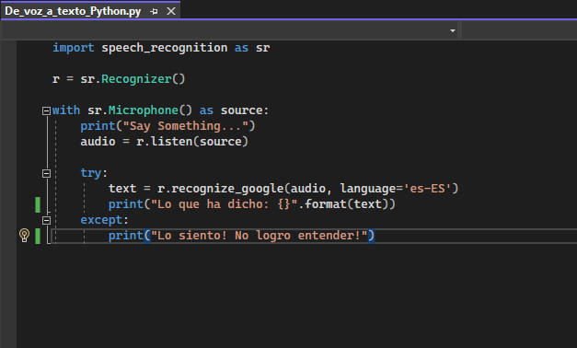
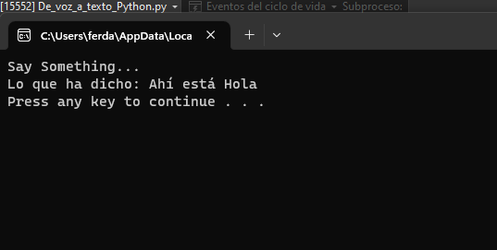
Resultado del proyecto de investigación

Slide 11
GRACIAS POR SU ATENCION

